Slide 1
义务教育人教版六年级下册
第6单元 整理和复习
练习二十二

Slide 2
1.找规律，填数。
（1）3，11，20，30， ，53， ，…
（2）1，3，2，6，4，9，8， ， ，15， ，18，…
41
66
12
16
32

Slide 3
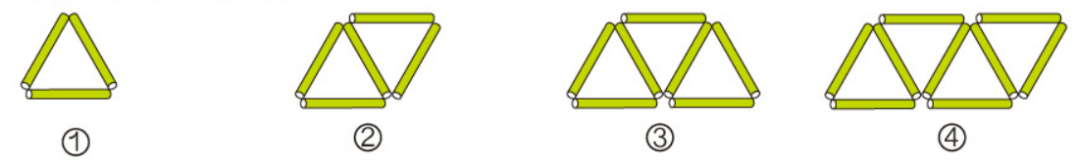
2.摆一摆，找规律。
（1）依次摆下去，第6个图形是什么图形？
（2）摆第7个图形需要用多少根小棒？
（3）摆第n个图形需要用多少根小棒？
平行四边形
15根
（2n＋1）根

Slide 4
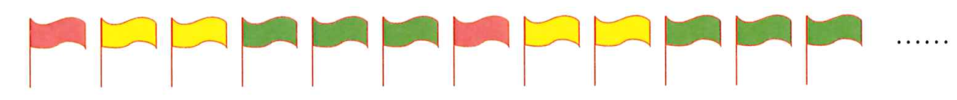
3.节日期间广场上有一排彩旗，按照1面红旗、2面黄旗、3面绿旗的顺序排列。第55面彩旗是什么颜色？第100面呢？
第55面：55÷6＝9（组）……1（面）
第100面：100÷6＝16（组）……4（面）
答：第55面彩旗是红色，第100面彩旗是绿色。

Slide 5
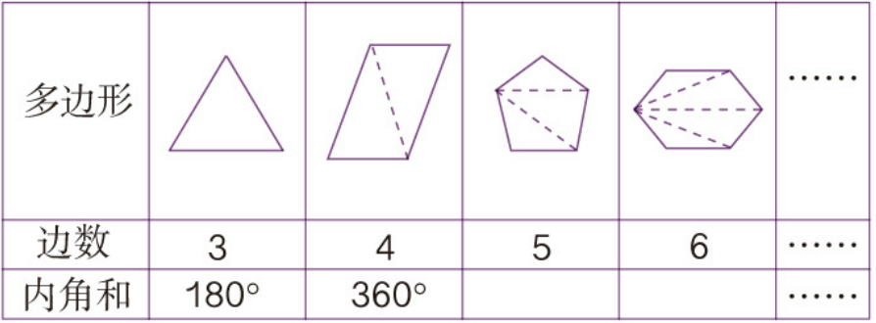
4.（1）多边形的内角和与边数有什么关系？
540°
720°
多边形的内角和＝180°×（边数－2）

Slide 6
4.（2）一个九边形的内角和是多少度？
540°
720°
180°×（9－2）＝1260°

Slide 7
4.（3）*一个n边形的内角和是多少度？
540°
720°
180°×（n－2）

Slide 8
5. 小芳、小莉两名女生和小勇、小强两名男生站成一排拍毕业纪念照，如果男女间隔排列，一共有多少种站法？
答：任何人站在第一位都有两种站法，
4个人一共有8种站法。

Slide 9
6. 在学校运动会上，1号、2号、3号、4号运动员取得了800m赛跑的前4名。小记者来采访他们各自的名次。1号说：“3号第一个冲过终点。”另一名运动员说：“2号不是第4名。”小裁判说：“他们的号码与他们的名次都不相同。”他们的名次各是多少？
www.youyi100.com
答：第一名3号，第二名4号，
第三名2号，第四名1号。

Slide 10
7. 警察抓住了4个犯罪嫌疑人，其中的一个人是主谋。甲说：我不是主谋。乙说：丁是主谋。丙说：我不是主谋。丁说：甲是主谋。已知他们4人中只有一个人说了真话。主谋是谁？
答：丙是主谋。

Slide 11
8.○、□、△各代表一个数，根据下面的已知条件，求○、□、△的值。
（1）○ ＋ □＝91
△ ＋ □＝63
△ ＋ ○＝46
（2） □－○ ＝8
□ ＋ ○ ＝12
△＝ □ ＋ □ ＋ ○
www.youyi100.com
□＝54，○＝37，△＝9
□＝10，○＝2，△＝22

Slide 12
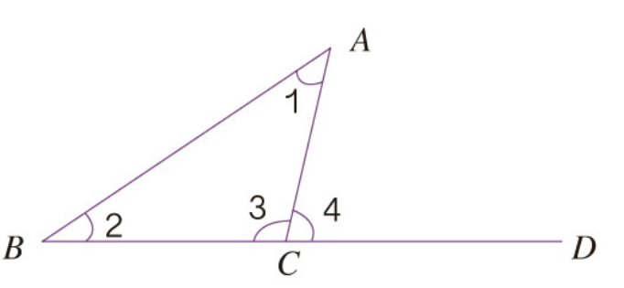
9.如图，把三角形ABC的边BC延长到点D。
（1）∠3和∠4拼成的是什么角？
平角
（2）你能说明∠1＋∠2＝∠4吗？
在△ABC中，∠1＋∠2＋∠3＝180°。
www.youyi100.com
又因为∠3＋∠4＝180°，
所以∠1＋∠2＝∠4。

